Slide 1

Présentation Projet personnel
Laure Costa

Slide 2

I Présentation du projet
II Cahier des charges
III Analyse fonctionnelle
A Cas d’utilisation
B Diagrammes
SOMMAIRE
IV Conception
A MCD MLD
B SQL
C Interaction avec la base de données
V Front End
A Maquettage
B HTML et CSS
C Java-script

Slide 3

SOMMAIRE
I Présentation du projet
II Cahier des charges
III Analyse fonctionnelle
A Cas d’utilisation
B Diagrammes
1) activité
2) séquence
3) de classe
IV Conception
A MCD MLD
1) MCD
2) MLD
B SQL
C Interaction avec la base de données
V Front End
A Maquettage
B Html et CSS
C Javascript
Notes:
l'analyse fonctionnelle est la description des fonctionnalités de l'application

Slide 4

I Présentation
Des pois chiches de l’entrée au dessert !
Un blog et un foodtruck tout en un !

Slide 5
SOMMAIRE
I Présentation du projet
II Cahier des charges
III Analyse fonctionnelle
A Cas d’utilisation
B Diagrammes
1) activité
2) séquence
3) de classe
IV Conception
A MCD MLD
1) MCD
2) MLD
B SQL
C Interaction avec la base de données
V Front End
A Maquettage
B Html et CSS
C Javascript
Notes:
l'analyse fonctionnelle est la description des fonctionnalités de l'application

Slide 6
II Cahier des charges
Partie 1 Présentation du projet
A) Présentation du projet
1) Projet et objectifs
a) statut actuel marque et identité
b) histoire
c) secteur d’activité
d) le projet
2) Etude du besoin
3) Concurrence
a) contexte et enjeux
b) objectifs marketing
c) positionnement du futur produit
d) analyse SWOT
B) Cible
1) public
2) équipements
C) Typologie d’application
D) Périmètre
E) Intervenants
Notes:
Le projet s’articule sur la création d’un blog de cuisine associé un foodtruck qui distribuerai les plats issus des recettes du blog pour de la vente à emporter avec un système de réservation des plats
Etude du besoin
Le besoin du client est la mise en place d’un site web pour la partie blog et d’une possibilité de réservation de produits en ligne (e-commerce). Il n’y a actuellement aucun site existant.
La concurrence est très importante pour les blogs de cuisine mais pour les foodtrucks cela s’avère être moins sévère. Le marché de l’alimentation végétale est en plein essor et les propositions des foodtrucks d’alimentation saine et de qualité sur la métropole toulousaine est actuellement peu nombreuse. Le secteur géographique visé est celui des zones industrielles du pourtour toulousain.
Le service traiteur du foodtruck est tout d’abord envisagé pour le service du midi.
SWOT
Force : concept original
Faiblesses : peu de moyens mis à disposition
Opportunités: pouvoir s’installer sur un marché non encore saturé de l’alimentation végétale du midi
Menaces : non décollage de l’activité et cessation de l’activité et être noyé dans la masse des blogs de cuisine

Slide 7
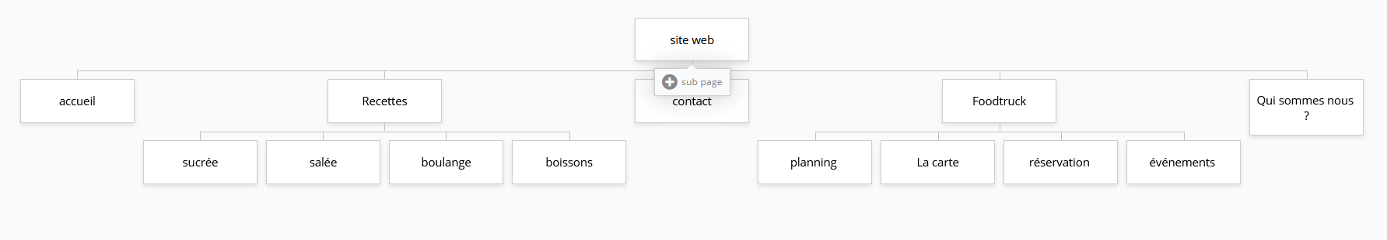
II Cahier des charges
ARBORESCENCE

Slide 8
SOMMAIRE
I Présentation du projet
II Cahier des charges
III Analyse fonctionnelle
A Cas d’utilisation
B Diagrammes
1) activité
2) séquence
3) de classe
IV Conception
A MCD MLD
1) MCD
2) MLD
B SQL
C Interaction avec la base de données
V Front End
A Maquettage
B HTML et CSS
C Javascript
Notes:
admin
l'analyse fonctionnelle est la description des fonctionnalités de l'application

Slide 9
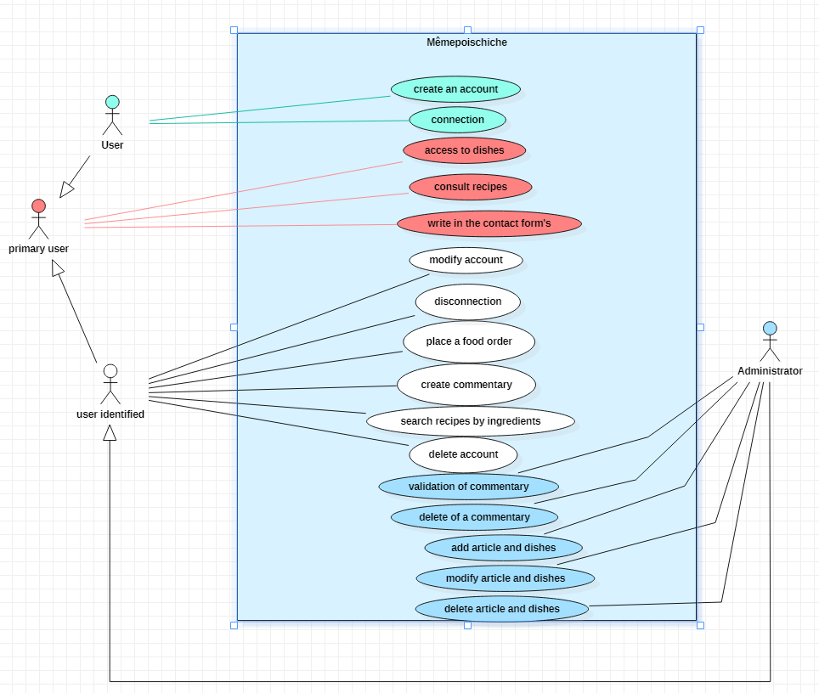
III Analyse fonctionnelle
A cas d’utilisation
Notes:
Le use case représente l'ensemble des fonctionnalités du site
Chaque cas d'utilisation correspond à une fonctionnalité du site.
Les acteurs représentent un type d'utilisateur
L'acteur administrateur hérite des acteurs précédents

Slide 10
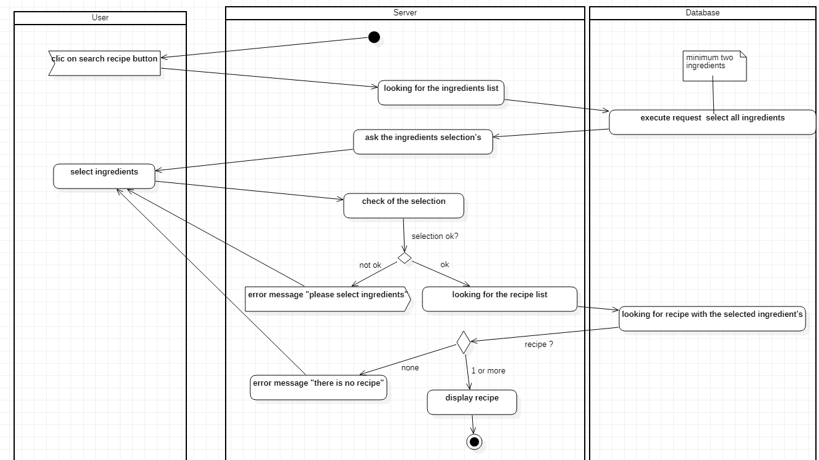
III Analyse fonctionnelle
B Diagrammes
1) Activité : recherche de recettes par ingrédients
Notes:
Le diagramme d'activité est la représentation chronologique d'un cas d'utilisation.
Le flow intial commence au serveur qui est en attente d'une requete de l'utilisateur
L'état final est l'état de fin de processus attendu

Slide 11
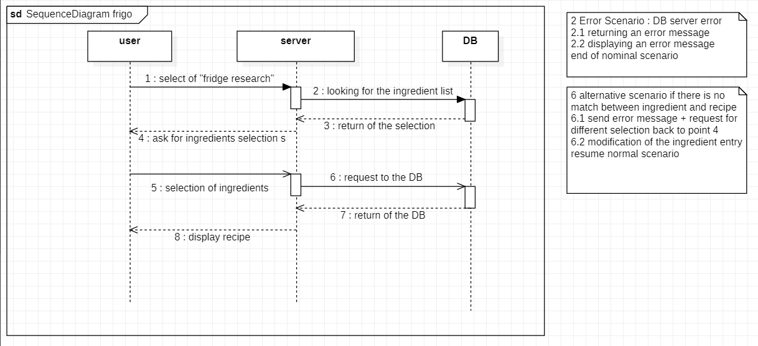
III Analyse fonctionnelle
B Diagrammes
2) Séquence : frigo
Notes:
C'est la représentation de l'activité ici frigo de manière chronologique. C'est le scénario nomimal
Il y a également mention des scénarios alternatifs
2 Scénario d'erreur
erreur du serveur de BDD
2.1 renvoi d'un message d'erreur
2.2 affichage d'un message d'erreur
fin du scénario nominal
6 scénario alternatif si il n'y a pas de correspondance entre ingrédient et recette
6.1 envoi d'un message d'erreur + demande de sélection différente retour point 4
6.2 modification de la saisie des ingrédients

Slide 12
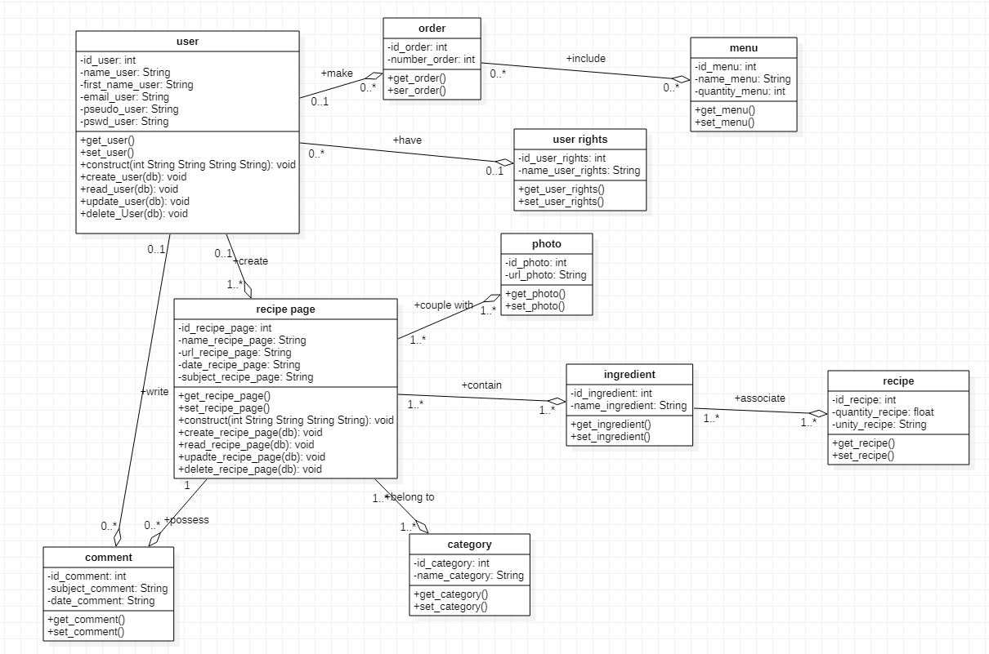
III Analyse fonctionnelle
B Diagrammes
3) Diagramme de classe

Slide 13

SOMMAIRE
I Présentation du projet
II Cahier des charges
III Analyse fonctionnelle
A Cas d’utilisation
B Diagrammes
1) activité
2) séquence
3) de classe
IV Conception
A MCD MLD
1) MCD
2) MLD
B SQL
C Interaction avec la base de données
V Front End
A Maquettage
B HTML et CSS
C Javascript
Notes:
la conception est orientée données. C'est la représentation de l'organisation des données
c'est la 1ère étape du support physique
Le but est de stocker les données dans un Système de Gestion de Base de Données Relationnelle
La première étape est le modèle conceptuel de données
puis le modèle logique de données

Slide 14
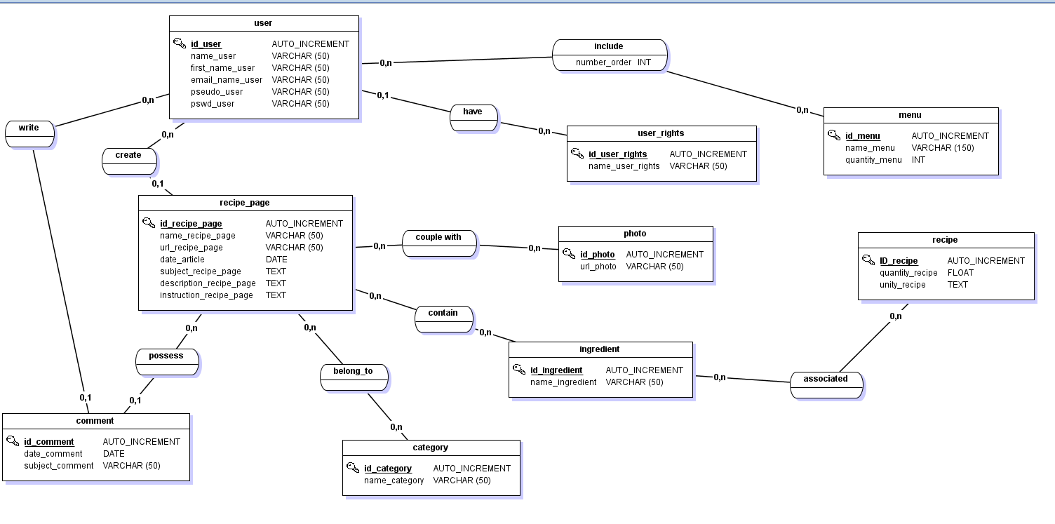
IV Conception
C 1) MCD
Notes:
Sont décrite ici les tables qui organisent les données de l'application.

Slide 15
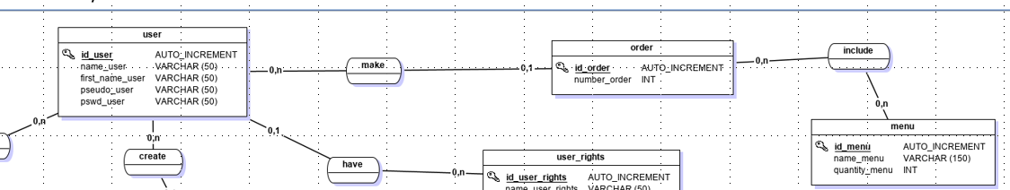
IV Conception
C 1) MCD
Cardinalité : c’est le nombre de fois que l’entité participe à l’association au minimum et au maximum
Notes:
id
attribut

Slide 16
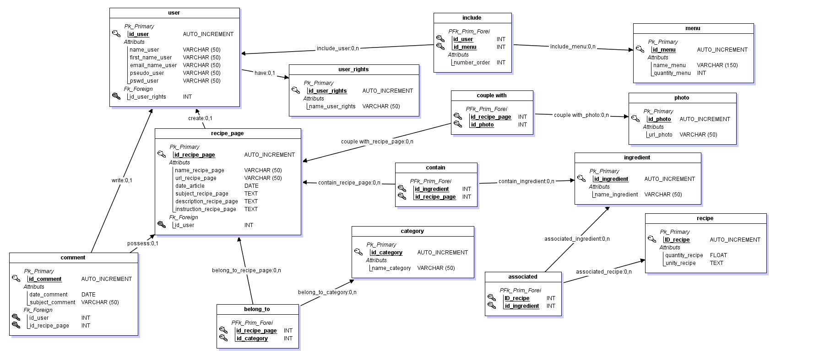
IV Conception
C 2) MLD
Notes:
Ici on visualise les clés étrangères qui sont dans les tables d'associations
La clé primaire est composée de 2 clés étrangères qui sont composées des tables voisines

Slide 17
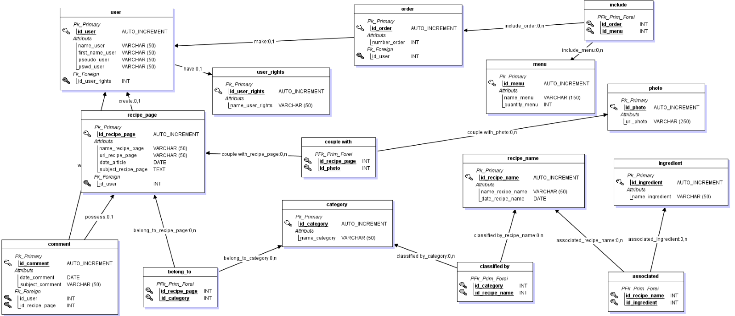
IV Conception
C 2) MLD
Notes:
C'est la conversion du MCD en modele logique de données.
C’est la description des tables qui organisent les données de l’application.
les données sont organisées en tables. Elles ont des attributs. Elles possèdent toutes un id qui est la clé primaire.
On voit ici que la table recipe_page est centrale ainsi que la table user.
La table recipe_page et la table comment sont reliées par une cardinalité “possess” 0 N et 0 1. Cela signifie qu’une page de recette peut posséder zéro ou N commentaires. Cependant un commentaire n’appartient qu’à maximum une page de recette (cardinalité 0 1).

Slide 18

SOMMAIRE
I Présentation du projet
II Cahier des charges
III Analyse fonctionnelle
A Cas d’utilisation
B Diagrammes
1) activité
2) séquence
3) de classe
IV Conception
A MCD MLD
1) MCD
2) MLD
B SQL
C Interaction avec la base de données
V Front End
A Maquettage
B HTML et CSS
C Javascript

Slide 19
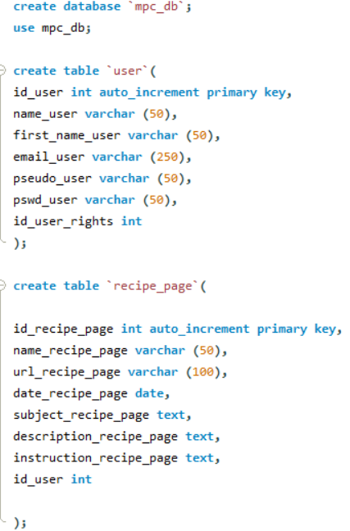
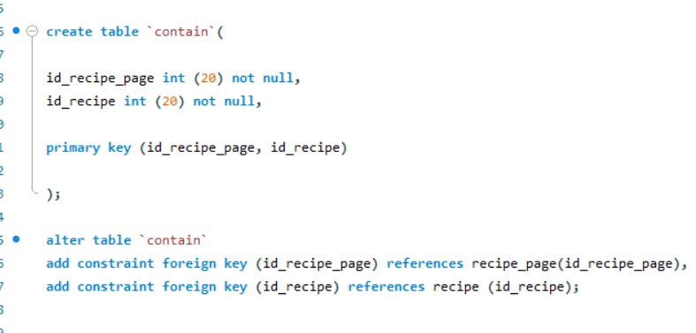
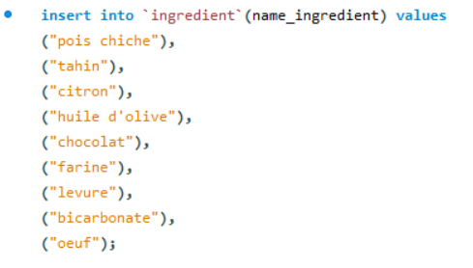
IV Conception
B SQL

Slide 20
IV Conception
B SQL

Slide 21

SOMMAIRE
I Présentation du projet
II Cahier des charges
III Analyse fonctionnelle
A Cas d’utilisation
B Diagrammes
1) activité
2) séquence
3) de classe
IV Conception
A MCD MLD
1) MCD
2) MLD
B SQL
C Interaction avec la base de données
V Front End
A Maquettage
B HTML et CSS
C Javascript

Slide 22
IV Conception
C Interaction avec la base de données

Slide 23
IV Conception
C Interaction avec la base de données

Slide 24
SOMMAIRE
I Présentation du projet
II Cahier des charges
III Analyse fonctionnelle
A Cas d’utilisation
B Diagrammes
1) activité
2) séquence
3) de classe
IV Conception
A MCD MLD
1) MCD
2) MLD
B SQL
C Interaction avec la base de données
V Front End
A Maquettage
B HTML et CSS
C Javascript

Slide 25
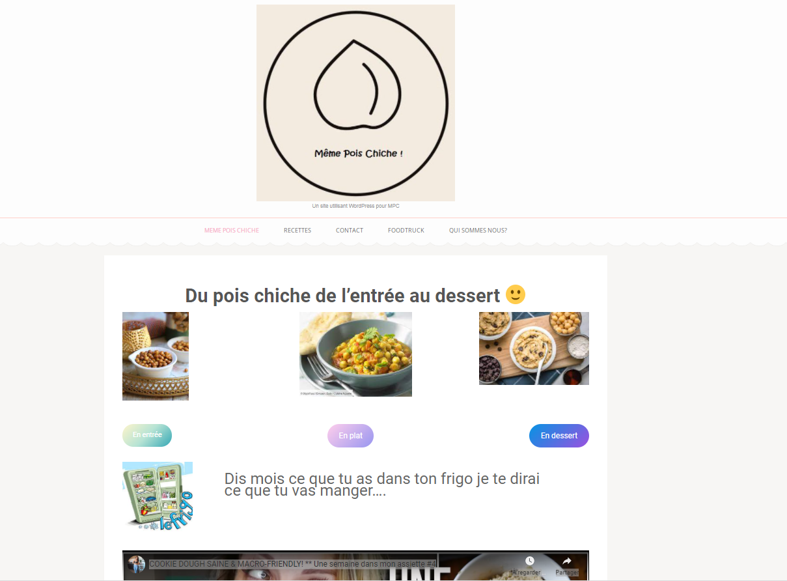
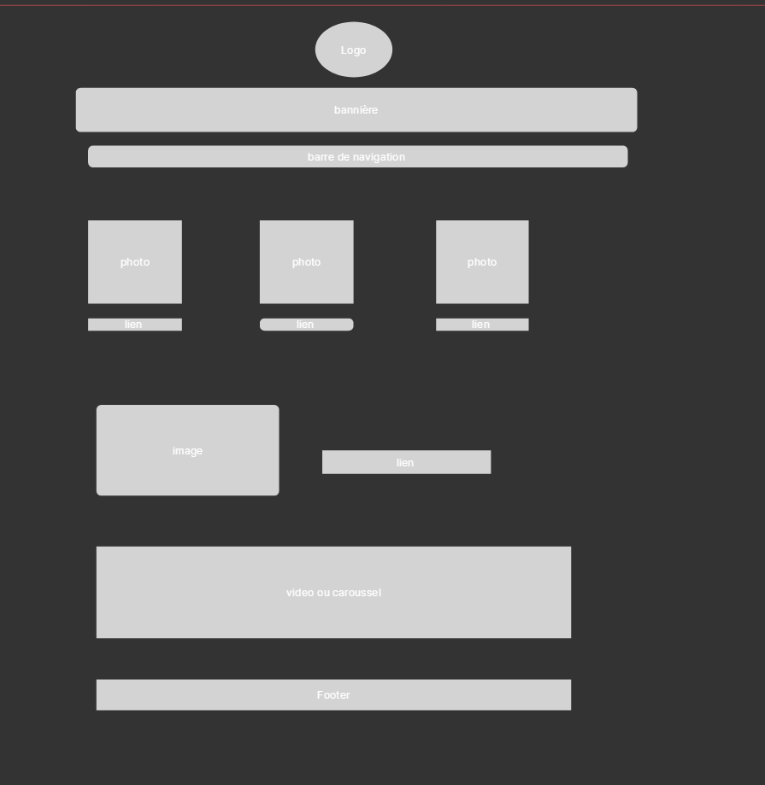
V Front End
A Maquettage

Slide 26
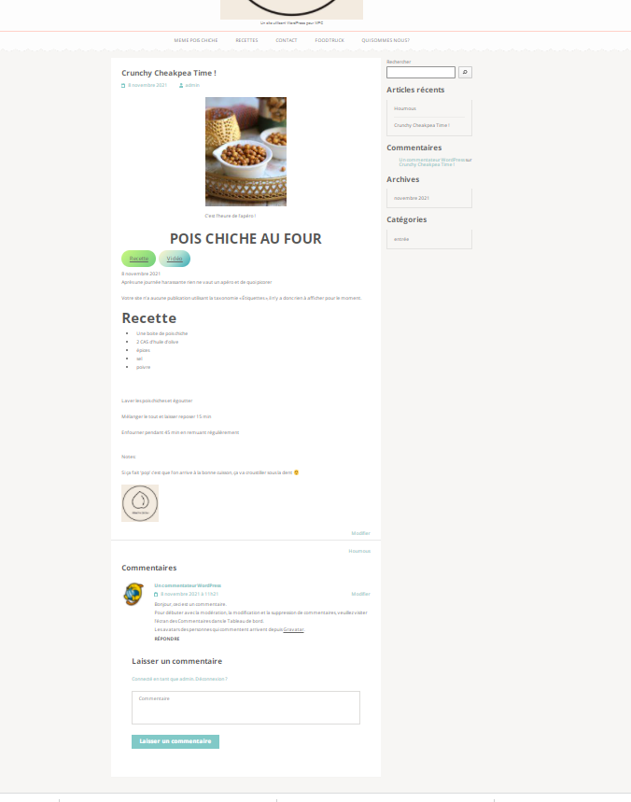
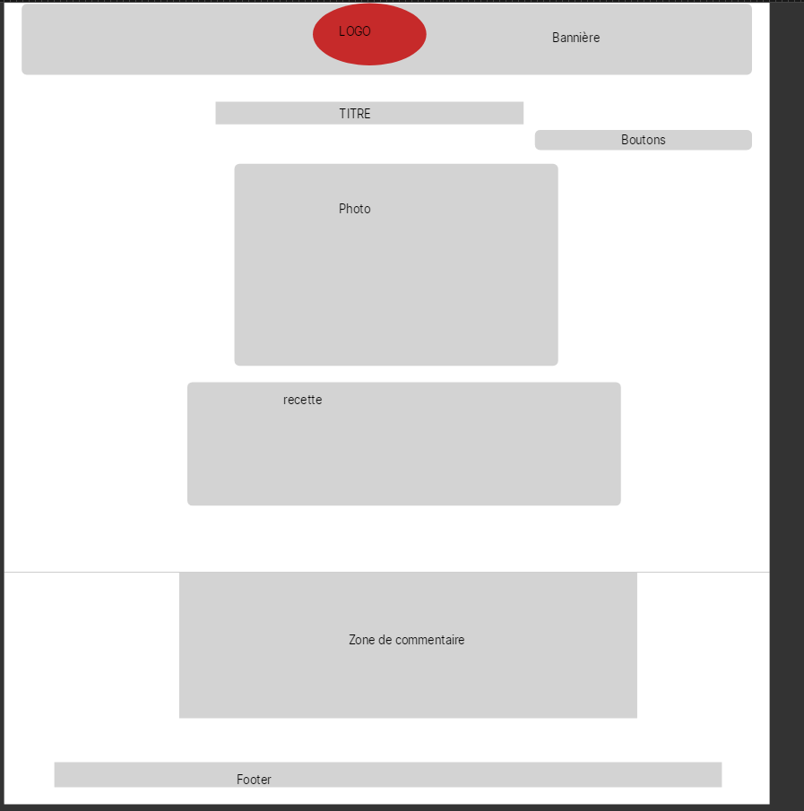
V Front End
A Maquettage

Slide 27
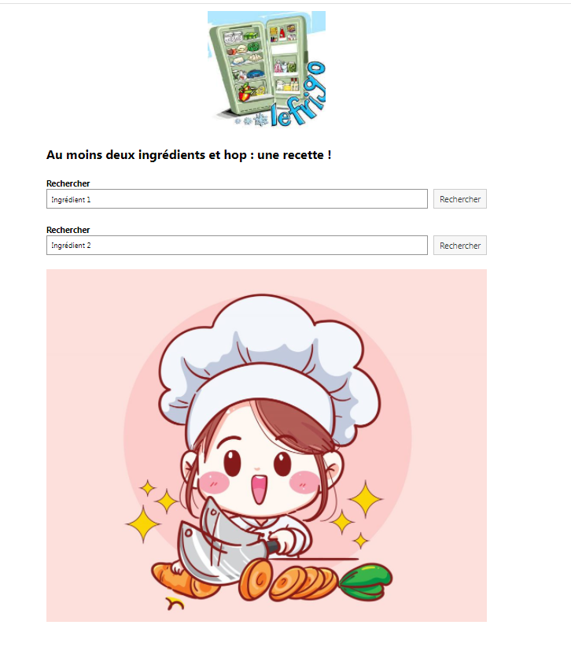
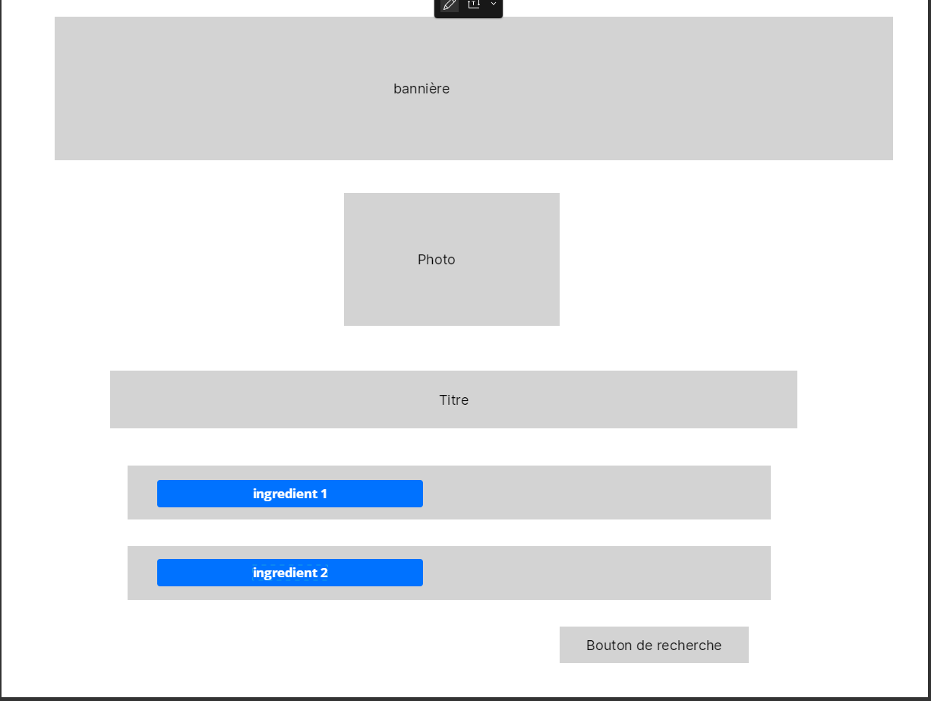
V Front End
A Maquettage

Slide 28
SOMMAIRE
I Présentation du projet
II Cahier des charges
III Analyse fonctionnelle
A Cas d’utilisation
B Diagrammes
1) activité
2) séquence
3) de classe
IV Conception
A MCD MLD
1) MCD
2) MLD
B SQL
C Interaction avec la base de données
V Front End
A Maquettage
B HTML et CSS
C Javascript

Slide 29
V Front End
B) HTML et CSS: page Article

Slide 30
V Front End
B) HTML et CSS: Page Article

Slide 31
V Front End
B) HTML et CSS : Page Article

Slide 32
V Front End
B) HTML et CSS: Page Bannière

Slide 33
V Front End
B) HTML et CSS: Page Bannière

Slide 34
V Front End
B) HTML et CSS: Page Bannière

Slide 35
V Front End
B) HTML et CSS: Page Bannière

Slide 36
V Front End
B) HTML et CSS: Page Bannière

Slide 37
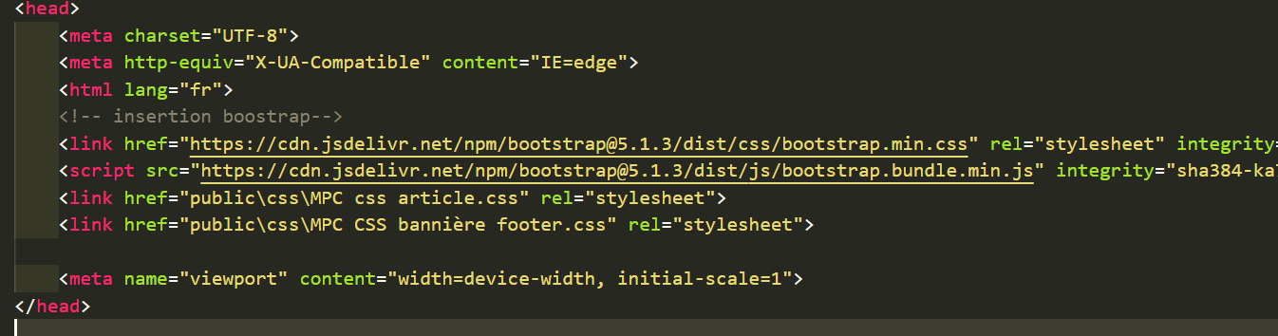
V Front End ​
C) Responsivité
Responsivité

Slide 38
SOMMAIRE
I Présentation du projet
II Cahier des charges
III Analyse fonctionnelle
A Cas d’utilisation
B Diagrammes
1) activité
2) séquence
3) de classe
IV Conception
A MCD MLD
1) MCD
2) MLD
B SQL
C Interaction avec la base de données
V Front End
A Maquettage
B HTML et CSS
C Javascript
VI Back End​
​
A Aperçu
B Controller
C Modèle
D Vue

Slide 39



VI Back end
Introduction
Modèle
Contrôleur
Vue

Slide 40
rappel
Notes:
Ce sont les interractions des tables recipe_page et ingrédient

Slide 41
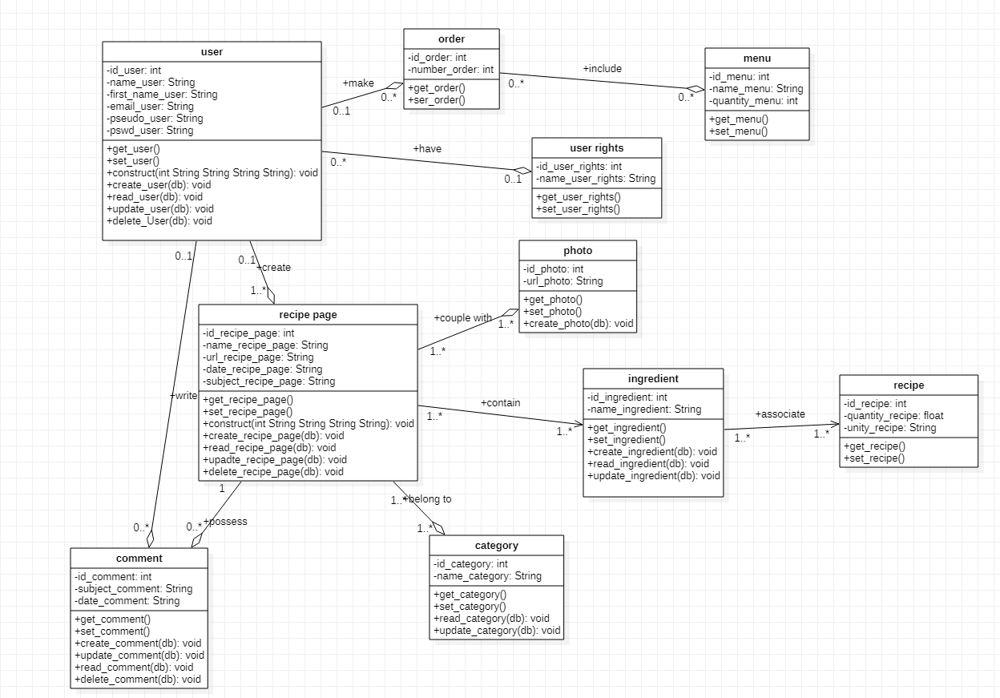
rappel

Slide 42
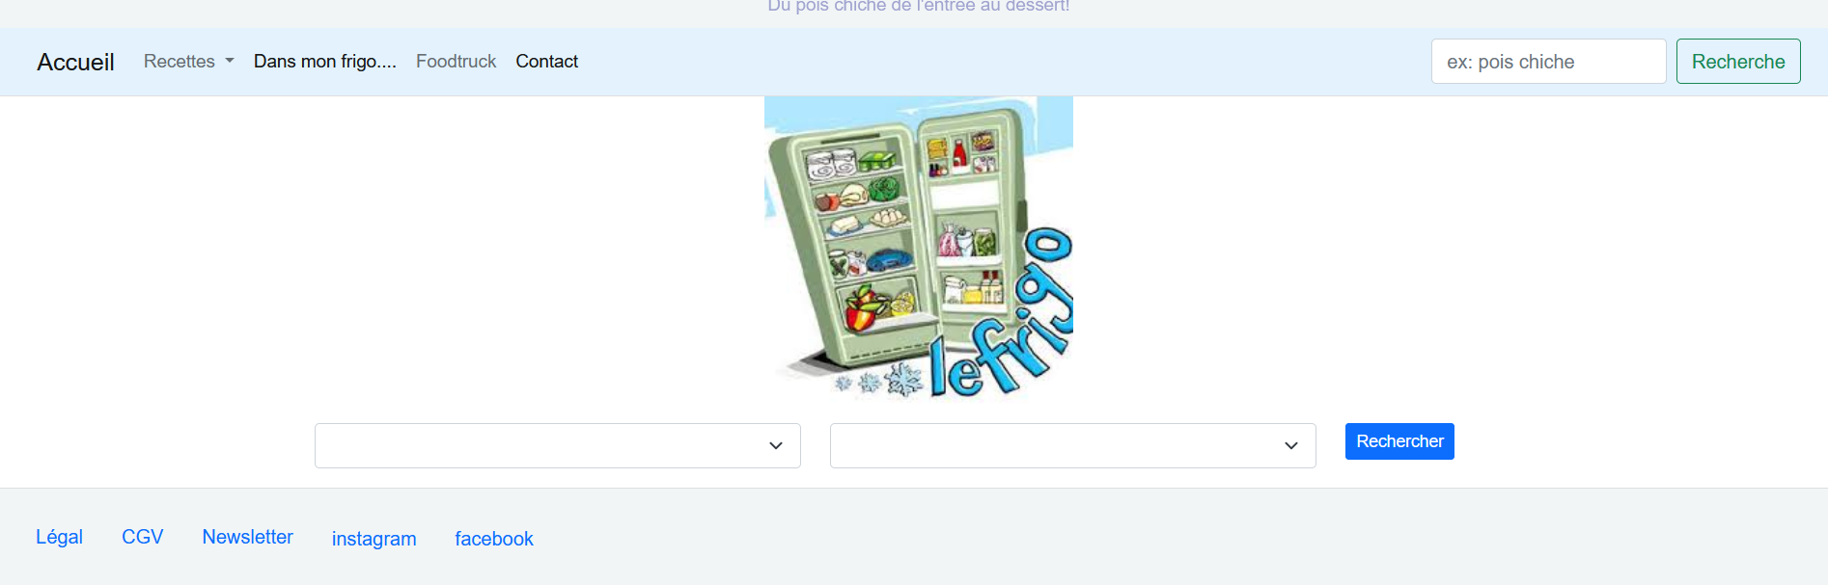
VI Back End
A)Vue (présentation)
Notes:
Affichage de la fonctionnalité du moteur de recherche "dans mon frigo" ou on selectionne deux ingrédients

Slide 43
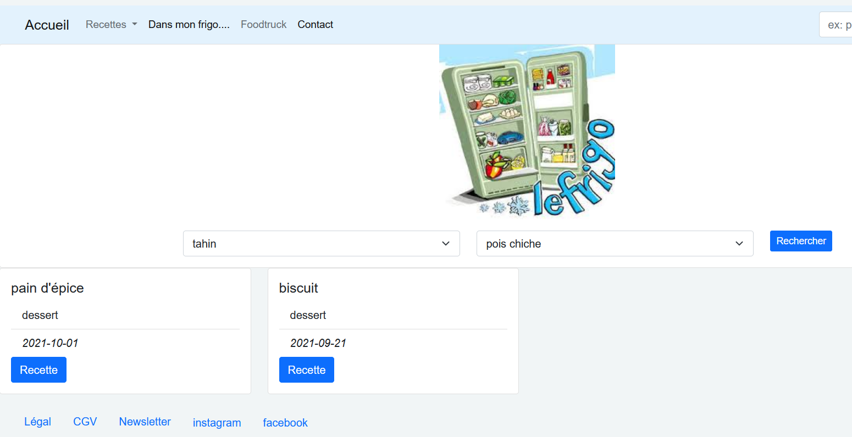
VI Back End ​
A)Vue (présentation)
Notes:
C'est la vue une fois la selection des ingrédients faite avec la liste des recettes

Slide 44
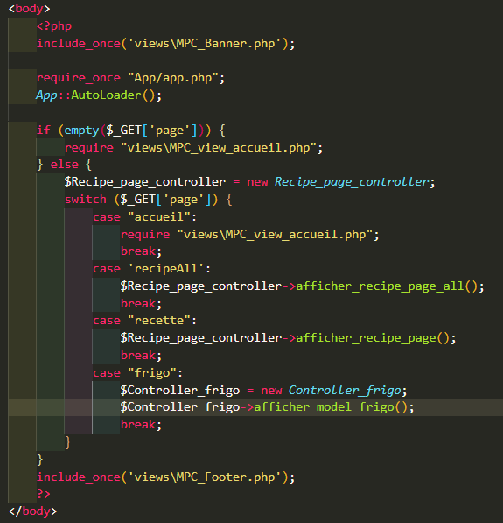
VI Back End ​
1) Index
Notes:
Include de la bannière + footer à la fin
Require_once de l'app Autoloader (fonction static) qui charge automatiquement les vues et pages
Pages dans l'index et fait le routage des pages du site

Slide 45
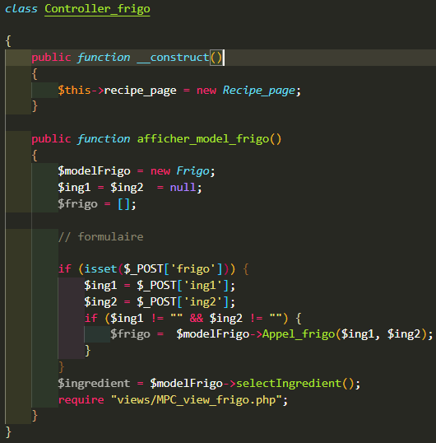
VI Back End ​
B) Controller
Notes:
Le controller permet d'appeler l'objet frigo qui récupère les informations du formulaire avec une tableau
Si les champs sont remplis ça lance la fonctionnalité Appel frigo
modèle qui gère les interractions avec la bdd et la vue qui est l'interface utilisateur
Fonction afficher model frigo avec deux variables ing1 et 2 instanciées à 'null'
Un formulaire avec lit le tableau $frigo avec un if si les entrées de $ing ne sont pas vides
Puis un appel frigo dans le modèle frigo
Une sélection des ingrédients dans le modèle frigo par la fonction de sélection
Un appel de la vue avec le requiere

Slide 46
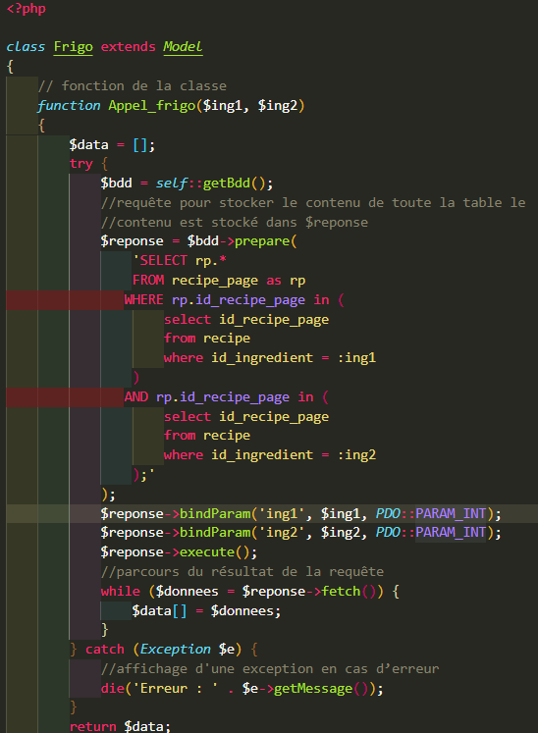
VI Back End ​​
C) Modèle
Notes:
C'est une fonction qui retourne le résultat de la requete select cad la liste des recettes
Dans la fonction Appel frigo avec une requête préparée ($reponse) et imbriquée les ingrédients sont sélectionnés par l'id dans la table recipe avec la condition d'égalité entre l'ingrédient sélectionné et celui stockés en base de données
La $reponse est liée par le bind param et ensuite exécutée
Avec un try and catch pour gérer les erreurs
IN = passe en paramètres la liste des id recettes (précise le where)

Slide 47
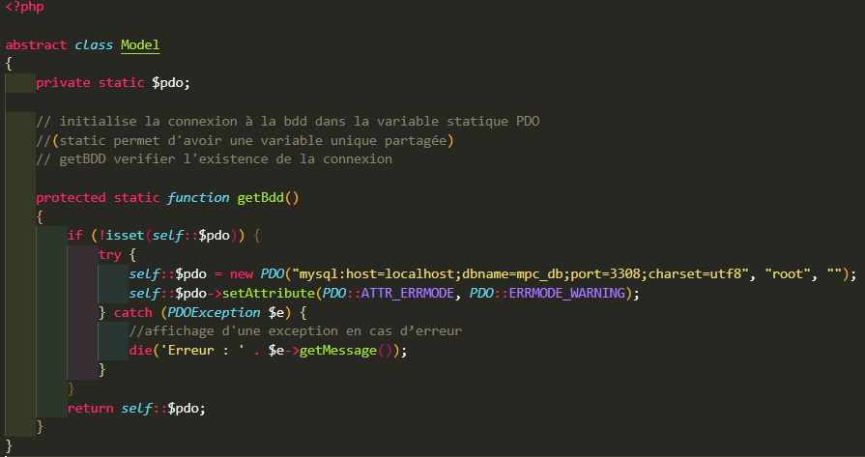
VI Back End ​​​
C) Modèle
Notes:
Permet la connexion à la bdd
Abstract : oblige l'appel de la classe via l'extend par les autres classes
Static permet d'avoir une variable unique partagée
Protected : que les enfants qui peuvent utiliser la fonction
:: c'est un opérateur de résolution de portée qui permet aux classes d'accéder aux classes ou méthodes

Slide 48
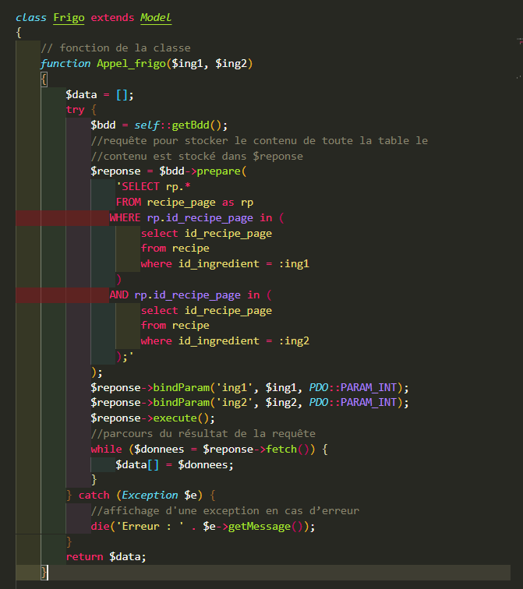
VI Back End ​​​
C) Modèle
Notes:
Methode qui permet de récuperer id et name dans les values
Dans la fonction selectIngredient dans la variable $data via un try and catch, les ingrédients sont sélectionnés par leurs noms en utilisant une requête select triée par nom
Les données récupérées sont parcourues sous forme de tableau grace au fetch et retournée avec le return

Slide 49
VI Back End
D)Vue

Slide 50
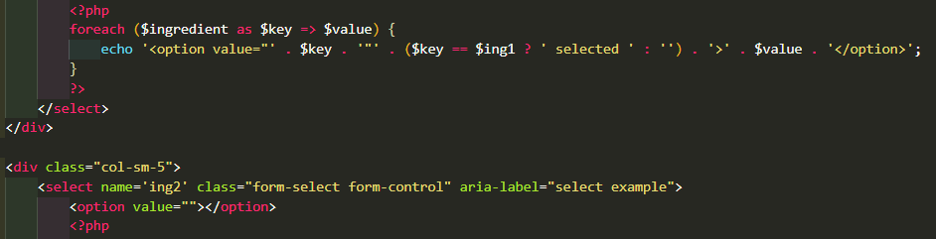
VI Back End ​​​​
D) Vue
Notes:
La vue
Selected sert à prendre la valeur par défaut
création d'un formulaire des ingrédients sélectionnés dans la base de données en rappelant les variables ing1 et 2 dans deux sélecteurs différents (option value)

Slide 51
VI Back End ​
A)Vue (présentation)
Notes:
Affiche la recette qui possède les ingredients demandés

Slide 52
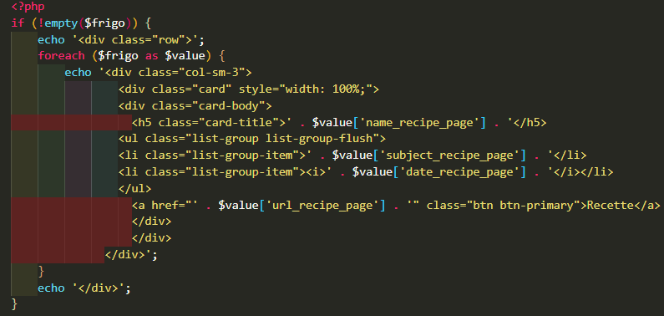
VI Back End ​​​​​
D) Vue
Notes:
En parcourant la variable frigo : mise en forme des informations relatives aux recettes à savoir le nom le sujet et la date de la recette sélectionnée et le lien de la recette

Slide 53
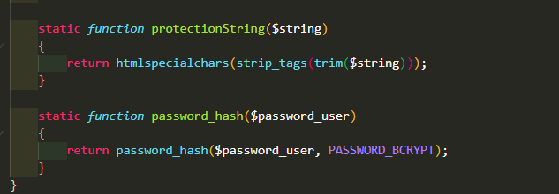
Notes:
La fonction protectionString permet d’appliquer les recommandations pour nettoyer les données transmises par l’utilisateur et ainsi se prémunir d’attaque sous forme d'injection de code xss.
Pour s’en prémunir :
⦁ enlever les balises html avec la fonction strip_tags()
⦁ neutraliser les caractères spéciaux : htmlspecialchars()
⦁ supprimer espace en début et fin de chaîne : fonction trim()
La fonction password_hash quant à elle chiffre le mot de passe de l’utilisateur en base de données.

Slide 54

Merci de votre attention

